Slide 1
Αλγόριθμοι χρονοδρομολόγησης στόλου οχημάτων με χρήση πολλαπλών αποθηκών
Βάση: mixed fleet capacitated multiple TSP (mfcmTSP) (Oikonomou et al. 2019)
Μία αποθήκη με στόλο:
  ένα φορτηγό (απεριόριστη χωρητικότητα)
  μία μοτοσυκλέτα (χωρητικότητα k)
  ένα UAV (drone) (χωρητικότητα 1)
Ένα σύνολο πελατών με ζήτηση 1 δέμα ο καθένας
Objective: Εξυπηρέτηση όλων των πελατών στον λιγότερο δυνατό χρόνο

Slide 2
Περιεχόμενα
Υλοποίηση του mfcmTSP heuristic (2019) σε C
Επέκτασή του για την υποστήριξη πολλαπλών αποθηκών (MD-mfcmTSP)
Επέκταση στόλου κάθε αποθήκης
Βελτίωση του mfcmTSP heuristic και σύγκριση αποτελεσμάτων
Χρήση local search optimization για την περαιτέρω βελτίωση αποτελεσμάτων και σύγκριση
Παρουσίαση και υλοποίηση ενός νέου υβριδικού metaheuristic που κάνει χρήση Ant Colony Optimization σε συνδυασμό με το mfcmTSP heuristic
Σύγκριση του MD-mfcmTSP heuristic με το υβριδικό metaheuristic

Slide 3
Νέο MD-mfcmTSP (Multi-Depot mfcmTSP)
Επέκταση του mfcmTSP:
Πολλαπλές (>1) αποθήκες
Η κάθε αποθήκη έχει στόλο:
    [1,inf] Φορτηγά με χωρητικότητα
    [0,inf] Μοτοσυκλέτες με χωρητικότητα
    [0,inf] UAVs (drones) με χωρητικότητα 1
όμως θα πρέπει να υπάρχει τουλάχιστον μία μοτοσυκλέτα σε οποιαδήποτε αποθήκη ώστε να είναι δυνατή η εξυπηρέτηση όλων των πελατών

Slide 4
Νέο MD-mfcmTSP (Multi-Depot mfcmTSP)
Επέκταση του mfcmTSP:
Πολλαπλές (>1) αποθήκες
Η κάθε αποθήκη έχει στόλο:
    [1,inf] Φορτηγά με χωρητικότητα
    [0,inf] Μοτοσυκλέτες με χωρητικότητα
    [0,inf] UAVs (drones) με χωρητικότητα 1
όμως θα πρέπει να υπάρχει τουλάχιστον μία μοτοσυκλέτα σε οποιαδήποτε αποθήκη ώστε να είναι δυνατή η εξυπηρέτηση όλων των πελατών

Slide 5
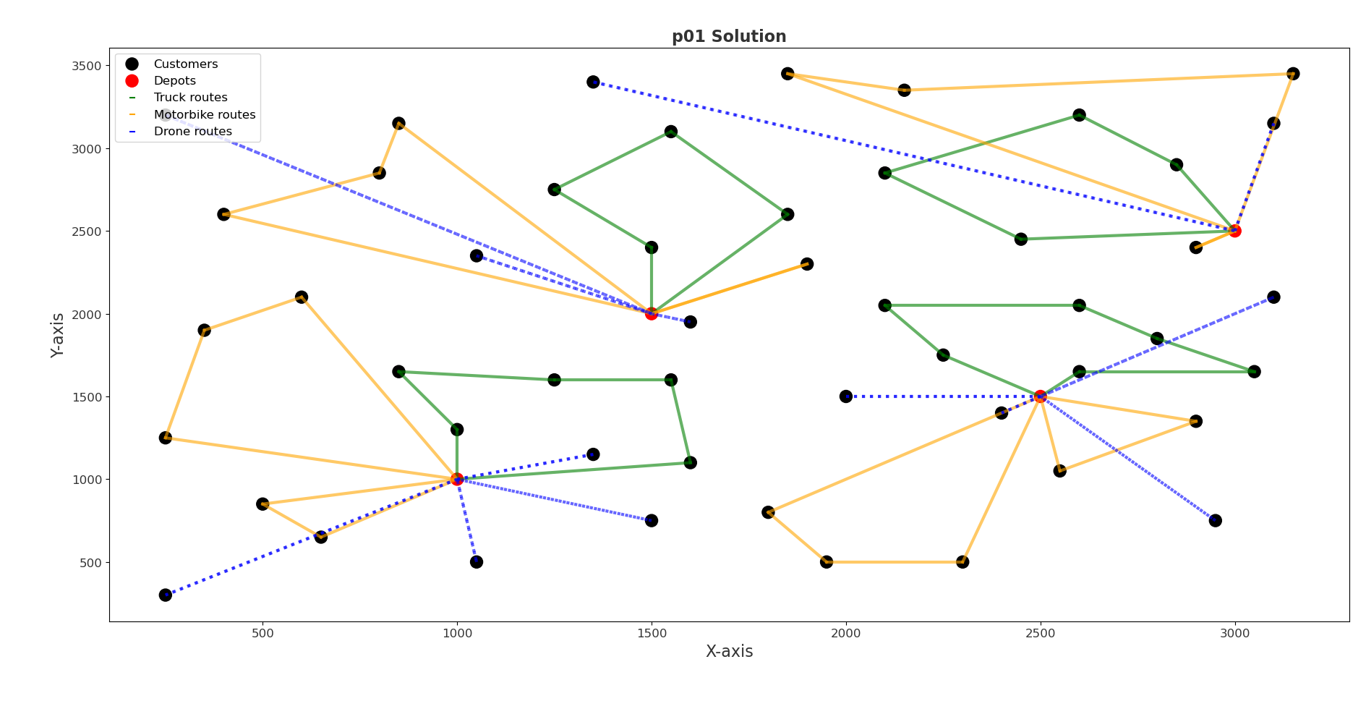
Παράδειγμα λύσης (4 αποθήκες, 50 πελάτες)

Slide 6
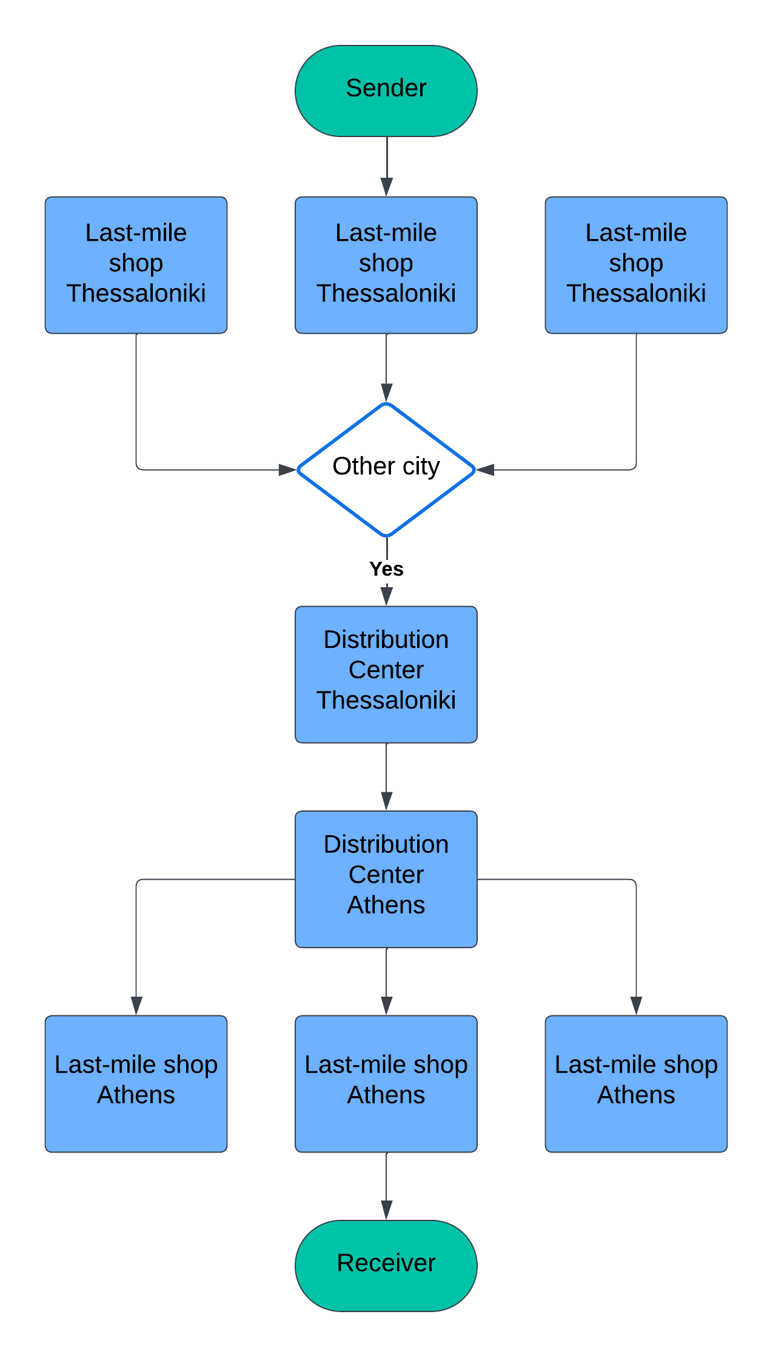
Use case
Επίλυση δύο προβλημάτων ταυτόχρονα:
Κατανομή των δεμάτων στις “αποθήκες”
Χρονοδρομολόγηση στόλου οχημάτων από τις αποθήκες με σκοπό την ταχύτερη εξυπηρέτηση των πελατών

Slide 7
Νέο MD-mfcmTSP (Multi-Depot mfcmTSP)
Τα δεδομένα που παίρνει ως είσοδο το προβλημα είναι:
  Ένα σύνολο κόμβων όπου C το σύνολο κόμβων πελατών και D το σύνολο κόμβων αποθηκών
  Ο κάθε κόμβος σχετίζεται με καρτεσιανές συντεταγμένες (x,y)
  Κάθε κόμβος αποθήκης σχετίζεται με τον αριθμό οχημάτων του κάθε τύπου που διαθέτει
  Κάθε κόμβος πελάτη σχετίζεται με τη προσιτότητά του (accessibility) από τους τύπους οχημάτων
  Τα χαρακτηριστικά του κάθε τύπου οχήματος (χωρητικότητα και ταχύτητα σε m/s)

Slide 8
Customer accessibility (Προσιτότητα πελατών)
MfcmTSP constraint:
  Μερικές ακμές δεν είναι προσβάσιμες από φορτηγά λόγω μεγέθους (σοκάκια) ή από drones (προτίμηση πελατών, safe landing space)
MD-mfcmTSP constraint:
  Μερικοί κόμβοι (πελάτες) δεν είναι προσβάσιμοι από φορτηγά λόγω μεγέθους (σοκάκια) ή απο drones (προτίμηση πελατών, safe landing space)

Slide 9
Customer accessibility (Προσιτότητα πελατών)
Σχηματισμός τριών μη κατευθυνόμενων σταθμισμένων γράφων (Φορτηγών, Μοτοσυκλετών, Drones’) για κάθε
Το βάρος κάθε ακμής είναι ίσο του χρόνου που χρειάζεται το όχημα v για να μεταβεί από τον κόμβο i στον κόμβο j και υπολογίζεται ως η ευκλείδια απόσταση των δύο κόμβων διά την ταχύτητα του οχήματος:

Slide 10
Customer accessibility (Προσιτότητα πελατών)
Οι Μοτοσυκλέτες, ως μικρά οχήματα, μπορούν να εξυπηρετήσουν κάθε πελάτη
Τα Φορτηγά μπορούν να εξυπηρετήσουν το ~90% των πελατών
Τα Drones μπορούν να εξυπηρετήσουν το ~85% των πελατών

Slide 11
Customer accessibility (Προσιτότητα πελατών)
Οι γράφοι σχηματίζονται από τους κόμβους προσιτών πελατών και τον κόμβο της αποθήκης i
Εφόσον το όχημα έχει χωρητικότητα >1 τότε ο γράφος είναι πλήρως συνδεδεμένος
Για τα οχήματα με χωρητικότητα 1 (drones), σχηματίζεται star graph όπου ο κόμβος της αποθήκης είναι συνδεδεμένος με όλους τους κόμβους προσιτών πελατών

Slide 12
Επέκταση προβλήματος: Πολ/ές αποθήκες
Μετατροπή του προβλήματος σε πολλαπλά προβλήματα μίας αποθήκης:
Δημιουργία αριθμού συστάδων ίση με τον αριθμό αποθηκών
Ανάθεση κάθε κόμβου πελάτη στη συστάδα της κοντινότερης δυνατής αποθήκης, λαμβάνοντας υπόψιν την προσιτότητα του πελάτη και τον στόλο της αποθήκης
Εκτέλεση του mfcmTSP heuristic για κάθε αποθήκη

Slide 13
Επέκταση προβλήματος: Στόλος αποθήκης
Ένα δρομολόγιο: Λίστα μεγέθους για κάθε όχημα v
Στην περίπτωση που μία αποθήκη διαθέτει 1 όχημα κάθε είδους στον στόλο της, τα δρομολόγια εκτελούνται διαδοχικά
Στην περίπτωση που ο στόλος μίας αποθήκης αποτελείται από παραπάνω από 1 όχημα του ίδιου τύπου (π.χ. 2 φορτηγά) και η αποθήκη καλείται να εκτελέσει τουλάχιστον 2 διαδρομές με αυτό το όχημα, τότε προκύπτει ένα identical-machines job scheduling problem όπου τα δρομολόγια είναι οι δουλειές και τα φορτηγά είναι τα machines

Slide 14
Επέκταση προβλήματος: Στόλος αποθήκης
Όταν ο στόχος είναι η ελαχιστοποίηση του Makespan, τότε το πρόβλημα είναι NP-hard για
Χρήση του Longest Processing Time First (LPT) με άνω όριο απόδοσης
Παράδειγμα:
routes = {5,6,2,3} , number of trucks = 2
Με LPT:
Truck 1 = {6,2} = 8
Truck 2 = {5,3} = 8

Slide 15
Βελτίωση του mfcmTSP heuristic
Original mfcmTSP (2019):
  Nearest Neighbour για φορτηγό
  Επαναληπτικά:
  Επιλογή Μοτοσυκλέτας ή Drone βάσει της διαφοράς τους με το MS του φορτηγού
  Εκφόρτωση δρομολογίου με αριθμό πελατών ίσο με την χωρητικότητα του οχήματος
  Επιλογή δρομολογίου: Μικρότερο συνολικό κόστος (minimize )
  Συνθήκη για την εκφόρτωση: Το MS του οχήματος που προκύπτει με την εισαγωγή του νέου δρομολογίου είναι μικρότερο το φορτηγού

Slide 16
Βελτίωση του mfcmTSP heuristic
Proposed improved heuristic:
  Nearest Neighbour για φορτηγό
  Επαναληπτικά:
  Επιλογή Μοτοσυκλέτας ή Drone βάσει της διαφοράς τους με το MS του φορτηγού
  (Current depot makespan = Truck makespan)
  Εκφόρτωση δρομολογίου με αριθμό πελατών ίσο με την χωρητικότητα του οχήματος
  Επιλογή δρομολογίου: Ελαχιστοποίηση του MS της αποθήκης (minimize )
  Συνθήκη για την εκφόρτωση: Το που προκύπτει με την ανάθεση των πελατών στο νέο όχημα είναι μικρότερο του αρχικού ( )

Slide 17
Βελτίωση του mfcmTSP heuristic: Αποτελέσματα
Truck speed = 15 m/s, Motorbike speed = 20 m/s, Drone speed = 30 m/s – 25 m/s
Instance | New (v1) | original | gap
p01 | 361.73 | 410.5 | 13.48%
p02 | 314.64 | 382.31 | 21.51%
p03 | 275.8 | 349.68 | 26.79%
p04 | 833.11 | 995.79 | 19.53%
p05 | 785.3 | 927.64 | 18.13%
p06 | 715.92 | 808.94 | 12.99%
p07 | 417.1 | 469.11 | 12.47%
p08 | 3521.95 | 4312.54 | 22.45%
p09 | 2583.64 | 2935.01 | 13.60%
p10 | 1888.36 | 2437.73 | 29.09%
p11 | 1345.7 | 1590.39 | 18.18%
Average | 1185.75 | 1419.97 | 18.93%
Instance | New (v1) | original | gap
x01 | 2027.40 | 2549.52 | 25.75%
x02 | 1802.69 | 2244.27 | 24.50%
x03 | 1684.81 | 2130.16 | 26.43%
x04 | 3697.72 | 4208.61 | 13.82%
x05 | 2660.17 | 3212.36 | 20.76%
AVERAGE | 2374.56 | 2868.98 | 22.25%

Slide 18
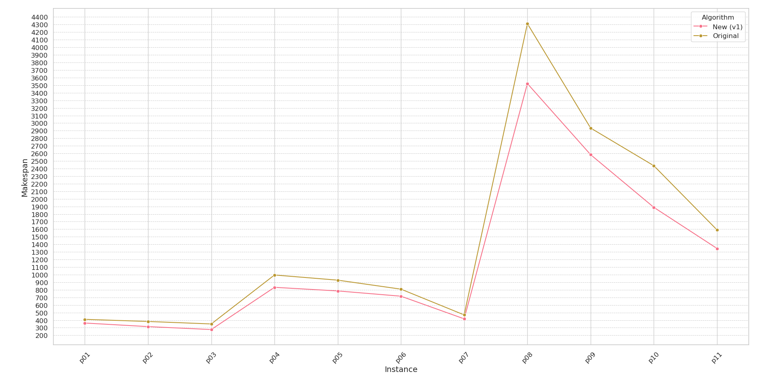
Βελτίωση του mfcmTSP heuristic: Αποτελέσματα
Truck speed = 15 m/s, Motorbike speed = 20 m/s, Drone speed = 30 m/s

Slide 19
Local Search Optimization
3 K-node relocation functions:
Μετακίνηση πελατών σε διαφορετικές θέσεις:
  Στο δρομολόγιο του οχήματος (Stodola, 2020) (MDVRP)
  Στα δρομολόγια άλλων αποθηκών το ίδιου τύπου οχήματος (Stodola, 2020) (MDVRP)
  Στα δρομολόγια των διαφορετικών οχημάτων της ίδιας αποθήκης (New)

Slide 20
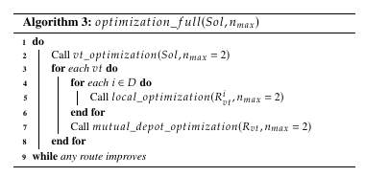
Local Search Optimization
Εξετάστηκαν 3 εκδοχές του mfcmTSP:
  No Local Optimization
  Standard : Full Local Optimization*
  +Swap : Επιπλέον Local Search στα δύο δρομολόγια που επηρεάστηκαν από την αλλαγή σε κάθε επανάληψη του mfcmTSP heuristic

Slide 21
Local Search Optimization

Slide 22
Hybrid metaheuristic
Χρήση Ant Colony Optimization σε συνδυασμό με το mfcmTSP heuristic:
  ACO για την αρχικοποίηση δρομολογίων φορτηγών που εξυπηρετούν όλο το σύνολο πελατών (συνήθως ανέφικτη λύση λόγω περιορισμών προσιτότητας)
  Εκφόρτωση ακατάλληλων πελατών πιθανολογικά σε Drone ή Μοτοσυκλέτα
  Κλήση mfcmTSP heuristic

Slide 23
Comparison to existing drone routing problems in the literature
Problem | Fleet | Tandem | #Depots | #Vehicles | #Drones | Truck Capacity
mfcmTSP | Mixed (heterogeneous) | No | 1 | 2 | 1 | Infinite
FSTSP | Truck | Yes | 1 | 1 | 1 | Infinite
PDSTSP | Truck | No | 1 | 1 | n | Infinite
PDSMTSP | Trucks | No | 1 | n | m | Infinite
VRPD | Trucks | Yes | 1 | n | n | In kg
MDVRP-D (2024) | Mixed (Trucks) | Yes | m | m | m | In kg
MD-mfcmTSP | Mixed | No | m | 2 | n | In parcels

Slide 24
NEW MD-mfcmTSP (Multi-Depot mfcmTSP)
Use Case:
    Consider a courier company operating country-wide. It is common for these companies to have a distribution hub in each city, in which outgoing and incoming parcels are aggregated and sorted so that they are dispatched to the appropriate next destination. With this in mind, courier companies know the exact number of customers and parcels that need to be delivered in each operating city. Given the fact that multiple last-mile delivery shops exist in cities, the distribution of parcels from the hub to these shops is an important factor in the efficient service of customers.
    Thus, we tackle both of these problems simultaneously by determining which and how many parcels need to be delivered from the distribution hub to which last-mile delivery centers, and which routes must be completed from the shops such as to minimize the total time it will take to complete the delivery of parcels to customers

Slide 25
NEW MD-mfcmTSP (Multi-Depot mfcmTSP)
Description:
    Each customer must be visited exactly once
    Some customers may not be available for delivery by Drone or Truck
    Each vehicle can serve at most as many customers per trip as its capacity
    Each depot must have at least one Truck
    There must exist at least one Motorbike in the fleet
    Composition of each depot’s fleet is known
    Depots act as a start, finish and reload point for their fleet
    Each vehicle may perform unlimited routes (multi-trip)

Slide 26
Similar Problems
The Flying Sidekick TSP (FSTSP)
    Minimize time
    A Drone travels in tandem with a Truck
    Some customers cannot be served by the Drone
    Truck may visit multiple customers while Drone is in flight
    Drone is subject to maximum flight endurance
    Truck must complete exactly one route and return to the Depot
The Parallel Drone Scheduling TSP (PDSTSP)
    Minimize time
    Multiple Drones travel directly from the Depot to customers and back
    Some customers cannot be served by Drone
    Truck must complete exactly one route and return to the Depot

Slide 27
Similar Problems
The Vehicle Routing Problem with Drones (VRP-D)
    Minimize cost
    Fleet of homogeneous Trucks each equipped with a Drone (travel in tandem)
    Cost associated with launch and recovery of Drone as well as a service time at each customer regardless of vehicle type
    Demand/Capacity measured in kg (Drone = 5 kg, Truck = 1300 kg)
    Each Truck must complete exactly one route and return to the Depot in an imposed time limit
The Fleet Size and Mix VRP (FSMVRP)
    Minimize cost
    Heterogeneous fleet; known set of different vehicle types and their characteristics
    Each vehicle type has a fixed (leasing) cost
    Amount of vehicles to be used from each vehicle type is a decision variable
    Vehicles must complete exactly one route and return to the Depot

Slide 28
Similar Problems
The Multi-Depot Vehicle Routing Problem (MDVRP)
    Minimize cost (generally distance travelled)
    Fleet of homogeneous Trucks
    Known number of m vehicles available at each Depot
    Demand (customers) / Capacity (Trucks) measured in units (kg, pallets, etc.)
    Each Depot’s stock is considered as m * (Truck’s capacity)
    Each Truck must complete exactly one route and return to the Depot
The Multi-Depot Heterogeneous Vehicle Routing Problem (MDHVRP)
    Minimize cost
    Heterogeneous fleet; known set of different vehicle types and their characteristics
    Each Depot has a known amount of vehicles of each type
    Vehicles must complete exactly one route and return to the Depot

Slide 29
Similar Problems
The Multi-Depot Fleet Size and Mix VRP (MD-FSM-VRP)
    Minimize cost
    Heterogeneous fleet; known set of different vehicle types and their characteristics
    Unrestricted number of vehicles per type; is a decision variable / part of solution
    Each vehicle type is associated with a fixed and variable cost which both increase with vehicle size (capacity)
    Each Depot has unlimited stock/capacity
    Each vehicle used in the solution must perform one route and return to the Depot
The Multi-Depot VRP with Drones (MDVRP-D)
    Minimize time
    Each Depot has a single Truck which is equipped with a single Drone
    Trucks and Drones may be heterogeneous from depot to depot
    Trucks my perform several sub-routes (multi-trip)
    Each vehicle has a max sub-route duration and a service time associated with each customer, Drones also have launch and recovery time cost

Slide 30
Comparison to similar problems
Comparison to problems that meet key criteria:
    Multi-Depot
    Multiple vehicles (excluding drones) per Depot
 | Fleet | Multi-Trip | Amount of vehicles | Amount of product at each Depot | Customer Restrictions
MDVRP | Homogeneous | NO | Fixed | Fixed | NO
MDHVRP | Heterogeneous | NO | Fixed | Fixed | NO
MDFSMVRP | Heterogeneous | NO | Decision Variable | Fixed/Decision Variable | NO
MD-mfcmTSP | Heterogeneous | YES | Fixed | Decision Variable | YES

Slide 31
Similar Problems
The Heterogeneous Fleet VRP (HF-VRP)
Limited or unlimited fleet of vehicles, characterized by different capacities and costs
Two main categories depending on the available fleet:
Fleet Size and Mix VRP (FSMVRP) which determines the best fleet composition and routing when there is no limitation on the number of available vehicles of each type
Heterogeneous VRP (HVRP) optimizes routes with the available fixed fleet

